Slide 1
第二单元 官员的选拔与管理
第4课 中国古代官员的
选拔、考核和监察

Slide 2
西周、春秋间，贵族的分封制、等级制和世袭制，是密切相关的。……各级贵族的爵位、权力及其占有的土地、人民和财富，原则上都由嫡长子继承，其他儿子只能分到次一等的权力和地位。这些由嫡长子世袭的各级贵族，以族长身份掌握着各级政权和兵权。在周王国和各诸侯国内，世袭的卿大夫便按照声望和资历来担任官职，并享受一定的采邑收入，这就是世卿、世禄制度。
春秋战国间，各国进行了一系列的改革，特别是前后经历一百多年的变法运动，剥夺了贵族的特权，废除了世卿、世禄制度，建立了一整套的官僚制度，发展了军队的编制，从而形成一套强大的中央集权的政治体制。
——杨宽《战国史》

Slide 3
（接上）战国时代官僚制度所以能巩固地建立起来，主要由于推行了下列六种制度：
战国时代各国对于官吏的任用，一般都已采用了俸禄制度。
战国时代各国对于功臣的上次，已开始用黄金货币。
建立了公文用“玺”和发兵用“符”的制度。
在行政管理上已创立了年终考核制度。
对地方官吏实行年终考核的同时，还有一套自上而下的视察和监察地方行政的制度。
各诸侯国为了富国强兵，需要选拔政治、军事、经济、外交等各方面的人才来担任各级官吏。
——摘编自杨宽《战国史》
Notes:
上述新制度的实施，使得官僚机构能够确立和推行，一整套的官僚机构能够层层控制，集中权力与国君手中，形成集权的国家机构。秦汉以后中央集权的官僚制度，便是沿袭战国时代的饿制度而加以发展的。

Slide 4
（接上）战国时代官僚制度所以能巩固地建立起来，主要由于推行了下列六种制度：
战国时代各国对于官吏的任用，一般都已采用了俸禄制度。
战国时代各国对于功臣的上次，已开始用黄金货币。
建立了公文用“玺”和发兵用“符”的制度。
在行政管理上已创立了年终考核制度。
对地方官吏实行年终考核的同时，还有一套自上而下的视察和监察地方行政的制度。
各诸侯国为了富国强兵，需要选拔政治、军事、经济、外交等各方面的人才来担任各级官吏。
——摘编自杨宽《战国史》
Notes:
上述新制度的实施，使得官僚机构能够确立和推行，一整套的官僚机构能够层层控制，集中权力与国君手中，形成集权的国家机构。秦汉以后中央集权的官僚制度，便是沿袭战国时代的饿制度而加以发展的。

Slide 5
一、秦汉至魏晋时期的官员选拔与管理
1.察举制到九品中正制
2.秦汉时期的上计制度
3.秦汉时期的御史、刺史制度
二、隋唐至两宋时期的官员选拔与管理
1.科举制度的形成和发展
2.宋朝的“磨勘”制度
3.从御史台到台谏合一
三、明清时期的官员选拔与管理
1.明清时期科举制度的发展
2.明清时期的考课制度
3.都察院和六科给事中

Slide 6
一、秦汉至魏晋时期的官员选拔与管理
1.察举制到九品中正制

Slide 7
历代选官制度的变迁
时代 | 国家体制 | 入仕途径 | 选官制度
先秦 | 贵族制 | 世袭 | 世卿世禄制
春秋战国 秦 | 向官僚制过渡 | 养士和军功 事功和军功
汉 魏晋 | 官僚制 | 荐举 | 察举/ 征辟制
 | 士族制 |  | 九品中正制
唐宋 元明清 | 官僚制 | 考试 | 科举制

Slide 8
战国的一个重大变化就是逐渐用郡县制替代了分封制。……郡县的长官，不再是世袭领主，而是由君主委派官员直接管理。郡县长官由君主任免，对君主负责，成为中国历史上最早的取代贵族领主的职业官僚。郡县制取代分封制，有两个重要意义：一是在国家制度中由地域关系取代了血缘关系，使早期的部族国家转化为疆域国家；二是国家管理人员由职业官僚取代了世袭领主，使贵族政治转化为官僚政治。
——张岂之主编《中国历史十五讲》

Slide 9
汉代察举制
特科 | 贤良方正、贤良文学等，需要对策。
 | 明经、明法、能治河者、勇猛知兵法、高第良将等。
岁科 | 孝 廉 | 举后入郎署为郎官，宿卫宫廷。西汉郡国各举二人，年约260人；东汉和帝改为20万人举一人，年约228人。
 | 秀 才 | 东汉变岁举，改称茂才；举主为刺史及三公等。多来自现任官，举后直接任命为县令、县长等。

Slide 10
察举制度的作用
逮孝廉、茂才……之制行，遂使民间优秀分子有进身之阶，而政府亦可随时与民间接触，吸收新空气，增加新血轮，俾能新陈代谢，永远保持有朝气之新生命，而政府之社会基础，亦因之而巩固。此等制度，使文人主政之力，为他代所不能比。且孝廉、茂才来自四方，虽边远荒地，皆可自达，观光京师，向心朝化。汉世代自列国归于一统，又复开疆辟土，倍于旧壤，皆赖此类制度，凝聚四方之向心力，增强国家统一基础，政府有纵的社会基础，有横的地理基础，汉室所以能统一控制四百年，此为一重要因素；而中国二千年之统一政府，亦由此而植基。
——严耕望《中国政治制度史稿》

Slide 11
察举制度的弊端
群僚举士者，或以顽鲁应茂材，以桀逆应至孝，以贪饕应廉吏，以狡猾应直言，以轻薄应敦厚，……名家不相副，求贡不相称，富者乘其财力，贵者随其势要，以钱多为贤，以刚强为上。凡在位所以多非其人，而官听所以数乱荒也。
——王符《潜夫论•考绩》

Slide 12
魏晋南北朝：九品中正制
陈群为魏文帝曹丕制订的九品中正制
由朝官兼任郡国“中正”
定期品评，把士人评为上上至下下九等
定品标准是德行和才能。若德行有缺，则品有升降
吏部据以授官。官品、中正品大约差四品左右
九品中正制的评价标准：家世和行状。
Notes:
曹操的时候唯才是举，招收自东汉以来就已形成的门阀世族势力是不会退出历史舞台的，他们也绝不会放弃选官任人这个掌握朝政的最重要的权力。
陈群为魏文帝曹丕制订的九品中正制
由朝官兼任郡国“中正”
定期品评，把士人评为上上至下下九等
定品标准是德行和才能。若德行有缺，则品有升降
吏部据以授官。官品、中正品大约差四品左右

Slide 13
中正品九品 |  |  | 一品
 |  |  | 二品
 |  |  | 三品
 |  |  | 四品
上上 | 一品 | ➔ | 五品
上中 | 二品 | ➔ | 六品
上下 | 三品 | ➔ | 七品
中上 | 四品 | ➔ | 八品
中中 | 五品 | ➔ | 九品
中下 | 六品 | 官品九品
下上 | 七品
下中 | 八品
下下 | 九品
九品中正制
(九品官人法)

Slide 14
上品无寒门，下品无士族。
——《晋书·刘毅传》
崔卢王谢子弟，生发未噪，已拜列侯，身未离襁褓，业已被冠带。
——屠隆《鸿苞节录》

Slide 15
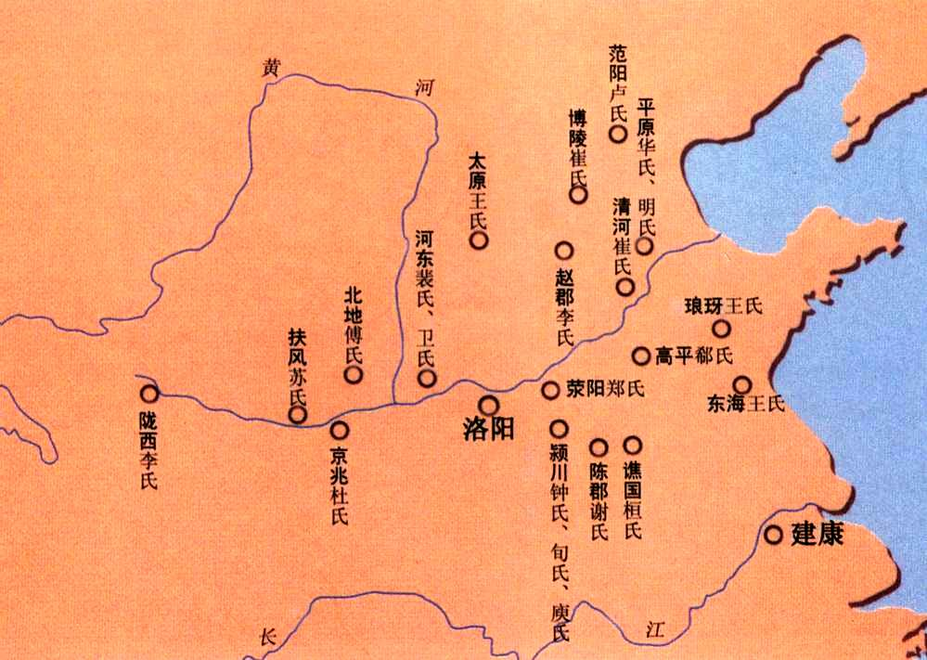
中原地区的名门望族
Notes:
以弟子门生为依附的累世经学
横行乡里的地方著姓
累世公卿的大官僚。士族制
坞堡式豪强田庄，私人武装

Slide 16
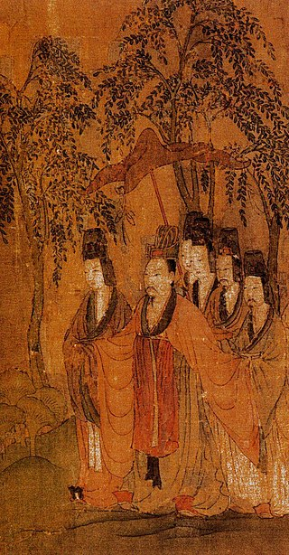
肤脆骨柔，不堪行步，体赢气弱，不耐寒暑……
——《颜氏家训·涉务》
居官无官宦之事，处事无事事之心。
——《晋书》卷七十五《刘琰传》
《洛神赋图》局部

Slide 17
宋、齐、梁朝政治，是以皇族为代表的，社会层次本来较低的氏族统治权力，日益衰落的门阀士族居高位而无所作为。在士族的这两个层次以外，从刘宋后期开始，不预于士族的寒人，其权势越来越大，成为皇权的得力工具。南朝所谓士庶之别，就是这种寒人。他们之中有的致位将帅，任专方面；有的作为皇帝的爪牙，出任宗室诸王镇将的典签，实际上掌握州郡和军府的权柄。在中央政权中，寒人充当中书省的通事舍人，出纳王命，权势更为显赫。
——翦伯赞《中国史纲要》

Slide 18
一、秦汉至魏晋时期的官员选拔与管理
1.察举制到九品中正制
2.秦汉时期的上计制度

Slide 19
从中央到地方的各级官吏都由君主任免。任命官吏时要授予玺印，作为权力的凭证，上下来往的各类行政文书都必须加盖玺印，官吏任满或因罪免职时将玺印缴回。……君主还要定期对官吏进行考核。……最主要的考核方法称为“上计”。“计”又称“计书”，即统计籍册。官吏每年将自己主管范围内的各种预算数字，如垦田、赋税、户口、仓储数字等写成文券上报君主，到年终持实际完成数字前去报核，如成绩不佳，君主即可当场将他收玺免职。
——张帆《中国古代简史》

Slide 20
上计制度在政治上的作用是重大的，首先，它是统治者即使了解全国各郡、国的土地、人口、钱谷出入及社会治安等的重要手段。
其次，上计制度的另一重大作用，在于它能够提供各级地方官吏政绩还坏的依据，从而它也成了考核官吏和澄清吏治的重要手段。……
此制推行的结果，必然导致专制制度的加强。……正因为上计制度对维护与加强专制主义皇权有着杠杆版般的作用，因而皇朝集权制度的强弱，也会反过来影响到上计制度本身的一些变化及其执行程度。
——摘自白寿彝《中国通史》第四卷
Notes:
：各郡、国上计于朝廷的计簿中，有关于各郡、国的户口、垦田、钱谷出入等的数量，也有关于各郡、国的“盗贼”多少以及边郡地区的戍卒、设施等等不同的集簿

Slide 21
一、秦汉至魏晋时期的官员选拔与管理
1.察举制到九品中正制
2.秦汉时期的上计制度
3.秦汉时期的御史、刺史制度
Notes:
西周时期对地方的主要检查方式是监国、巡狩和述职制度，这对于后来中国社会中的检查制度产生了重大影响，为秦汉以后的帝王所借鉴沿用，成为监督地方官吏的一种传统方式，如各朝皇帝不时出巡地方，派员出巡刺察，规定地方官每年向中央上计等，均是监国、巡狩和述职制度的发展与延伸。——邱永明

Slide 22
皇帝
太尉
丞相
郡尉
郡守
监 御 史
御史大夫
监察系统初具规模
秦朝监察制度
御史大夫：“典正法度”“举劾非法”。
御史中丞和御史丞：“贰大夫”。
侍御史：掌管律令，监督法令实施。
监 御 史：“掌监郡”。

Slide 23
汉朝的监察制度
中央监察官
御史府（御史台）：“虽置三公，事归台阁。”
丞相司直：“掌佐丞相，举不法。”
司隶校尉：“察三辅、三河、弘农七郡”“督察三公以下为职”。
地方监察官
刺史制度

Slide 24
汉武帝将全国分为13个监察区，称为十三州部，每州部设刺史一名。“刺者，言其刺举不法；史者，使者，言其为天子所使也”。
州：监察区
州刺史：六百石 (郡太守二千石)
州刺史没有固定治所：“传车周流，匪有定所”
州刺史作为监察官之职责：“六条问事”
1.强宗豪右田宅逾制，以强凌弱；4.二千石选署不平；
2.二千石不奉诏书，侵渔百姓； 5.二千石子弟恃怙荣事、请托所监；
3.二千石风厉杀人，怒则任刑； 6.二千石违公下比，阿附豪强。

Slide 25
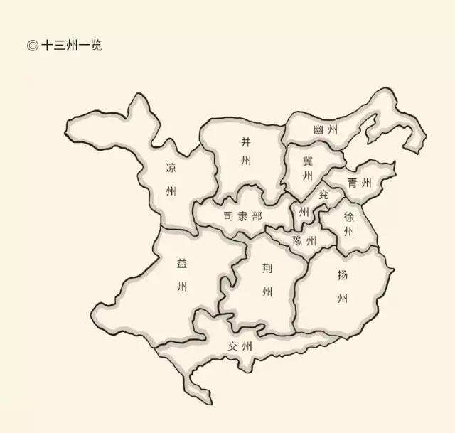

Slide 26
夫秩卑而命之尊，官小而权之重，此大小相制，内外相维之意。
——顾炎武《日知录》卷九《部刺史》
官轻则爱惜身家之念轻，而权重则整饬吏制之威重。
——赵翼《陔余丛考》卷二六《监察官非刺史》
“以卑临尊”是中国古代监察制度的特点之一。

Slide 27
一、秦汉至魏晋时期的官员选拔与管理
1.察举制到九品中正制
2.秦汉时期的上计制度
3.秦汉时期的御史、刺史制度
二、隋唐至两宋时期的官员选拔与管理
1.科举制度的形成和发展

Slide 28
科举制度的形成
确立：隋文帝时期，采用分科考试的方式选拔官员。
隋炀帝时期，开始设立进士科，科举制度形成。
完善：唐太宗时期，并扩大考试科目（进士、明经）
武则天时期，创立殿试和武举。

Slide 29
有其才者，靡捐于甕牖绳枢；无其才者，讵系于王公子孙。
——王定保《唐摭言》
缙绅家非弈叶科第，富贵难以长守。
——王士性《广志绎》

Slide 30
进士科始于隋大业中，盛于贞观、永徽之际；缙绅虽位极人臣，不由进士者，终不为美……其推重谓之“白衣公卿”，又曰“一品白衫”，其艰难谓之“三十老明经，五十少进士”……故有诗云：“太宗皇帝真长策，赚得英雄尽白头！”
——王定保《唐摭言》

Slide 31
此制用意，在用一个客观的考试标准，来不断的挑选社会上的优秀分子，使之参与国家的政治。
此制的另一优点，在使应试者怀牒自举，公开竞选，可以免去汉代察举制必经地方政权之选择。
在此制度下，可以根本消融社会阶级之存在。
可以促进全社会文化之向上。
可以培植全国人民对政治之兴味而提高其爱国心。
可以团结全国各地域于一个中央之统治。
——钱穆《国史大纲》

Slide 32
宋代科举制度的完备
北宋一代开创了我国历史上强化专制主义政治的新时期。自隋唐产生并确立的科举制度，至此而大变、大备。
殿试制度的确立。把取士大权从知贡举手中收归皇帝亲掌，使科举及第者直接成为“天子门生” 。
“取士不问家世”原则的实现。清除荐举制残余，限制官僚及世家子弟的考试，严格考试制度，广泛吸收地主阶级知识分参政。
科场文体的改革。以“经义”取代“诗赋”。
——摘自黄留珠《中国古代选官制度述略》

Slide 33
北宋进入《宋史》的官员46％来自寒族。
南宋非官僚家庭出身的进士，1148年为56.3％，
1256年为57.9％。
 | 三代无任何功名者 | 三代获一个以上生员(秀才)者 | 三代获一个以上更高功名者
明 | 47.5％ | 2.5％ | 50％
清 | 19.1％ | 18.1％ | 62.8％
合计 | 30.2％ | 12.1％ | 57.7％
——据何炳棣《中华帝国中的进身之阶》
Notes:
科举的规模明显扩大，录取人数数倍于唐。据现有资料，唐朝登科总数为6603人，两宋则达到45640人。

Slide 34
一、秦汉至魏晋时期的官员选拔与管理
1.察举制到九品中正制
2.秦汉时期的上计制度
3.秦汉时期的御史、刺史制度
二、隋唐至两宋时期的官员选拔与管理
1.科举制度的形成和发展
2.宋朝的“磨勘”制度

Slide 35
唐代官员考核
唐代官吏考核由吏部考功司主持，同时在考核时由中书舍人和给事中各一人监考，每年定期考核一次。考核的标准为“四善二十七最”。“四善”是对官吏的共同要求，分别为德义有闻，清慎明著，公平可称，恪勤匪懈；“二十七最”是将所有官吏分为二十七类，每一类都设定一个最好标准；考核时，由展馆宣读被考核的官员当年的功过行能记录，公议优劣，根据“善”“最”的有无和政绩的高低确定考第，分为九等，报尚书省按照一定的名额比例考核。考核等次决定当年的俸禄增减，累计四次考核决定官阶的升迁和职务的黜陟。
——张岂之《中国历史十五讲》
Notes:
以德为重，安史之乱后流于形式

Slide 36
宋代磨勘制度
磨勘指官员升迁官阶时的考核手续。北宋官阶可分为京朝官、幕职州县官两大部分。凡幕职州县官升阶为京朝官，须经改官磨勘，京朝官系列内升级，须经转官磨勘。
朝廷对改官磨勘这一关卡约束甚严，不但要严格考察其出身、资历、政绩、家庭背景（有无犯罪人员），还需要有数名中高级官员保荐并连带承担责任，称为“举主”，举主的人数、身份皆有具体要求，不得稍有差错。……磨勘制度也成为宋廷奖惩官员的手段之一，对有功官员常予减少磨勘年限之奖励，有过者则增加磨勘年限以惩戒。
——摘自张帆《中国古代简史》
Notes:
官员同样对磨勘十分重视，苏轼即云“今之君子，争减半年磨勘，岁杀人亦为之”。

Slide 37
北宋中期，欧阳修曾经对磨勘转官的条件做过概括，他说：“夫奉法守职，积劳岁月而无过者，皆有进秩之资。”
磨勘法本来是为抑制侥幸，为扭转“无贤不良，并许叙迁”的状况而设立的，但事实上，这一法规的产生，并未能起到预期的作用。
这一法规适应了赵宋统治者防范臣僚攀缘朋比的需要，是官僚政治特定条件下的产物。在当时，施行磨勘转官制度，使得官阶转迁有常规可循，一方面便于加强对中下层官员的管理，另一方面也使人事部门可以相对集中精力去处理性质更为重要、矛盾更为突出的职务派遣问题。
——吴宗国《中国古代官僚政治制度研究》
Notes:
官员同样对磨勘十分重视，苏轼即云“今之君子，争减半年磨勘，岁杀人亦为之”。

Slide 38
一、秦汉至魏晋时期的官员选拔与管理
1.察举制到九品中正制
2.秦汉时期的上计制度
3.秦汉时期的御史、刺史制度
二、隋唐至两宋时期的官员选拔与管理
1.科举制度的形成和发展
2.宋朝的“磨勘”制度
3.从御史台到台谏合一

Slide 39
隋唐宋元时期，监察制度有了突出的进步和发展。主要表现：中央与地方监察机构的健全，内部分工比较细密，监察活动规范化和制度化，监察方式不断改进等。唐宋最高监察机关御史台内分设台院、殿院、察院三个组织。台院所隶侍御史，掌中央各部门官吏的纠弹及要案推鞫。殿院所隶殿中侍御史，掌纠察朝仪。察院所隶监察御史，掌分查百僚，巡按州县。三院御史分工合作，各有侧重，从组织建置上为监察职能的广泛实施提供了良好条件。宋代中央监察体制还有一个“台谏合一”的重要变动，即从前专门给皇帝进谏议政的谏议官脱离了中书、门下二省，独立组成谏院。其职司也由谏议转向对在职百官的纠察。自此，御史台为首的监察官队伍更为庞大，监察职司之外又兼有谏言的功能了。
——李治安、杜家骥《中国古代官僚政治》
Notes:
与此同时，地方监察也逐步走向网络化和制度化。唐初，基于地方州县两级行政设置，在州之上分设十道监察区，命监察御史等分巡各道州县。中唐以后，朝廷派员分巡逐渐固定化，按察使、采访使、黜陟使、观察使等，相继成为各道的专职监察官。后来，十道演化为十五道。采访使、观察使等也有了固定的驻所和判官等属僚。唐后期地方分道监察体制，虽因节度使多兼观察使等酿成藩镇之祸而被破坏，但它对元明清产生了较深的影响。宋代惩唐节度使兼握地方监察权，实行他官兼领的多重监察制，即把路对州县的监察权一分为四，由转运使、提点刑狱、提举常平、安抚使分掌。此外，州之通判，又负责“监州”“按县”。不过，宋代的做法，分散了地方监察权，反而容易引起互相推诿和检察机能的弱化。

Slide 40
唐朝御史弹劾情况
朝代 | 弹劾人 | 职务 | 被弹劾人 | 事由 | 结果 | 效果
高宗 | 狄仁杰 | 侍御史 | 韦机 | 广造宫殿 | 免官 | 有
中宗 | 李商隐 | 监察御史 | 崔湜、郑谙 | 脏污狼藉 | 贬削 | 有
肃宗 | 颜真卿 | 御史大夫 | 管崇嗣 | 先广平王 乘车 | 肃宗优容 老将 | 无
肃宗 | 颜真卿 | 御史大夫 | 李何忌 | 在班不肃 | 贬为西平 司马 | 有
宪宗 | 元稹 | 监察御史 | 房式 | 为不法 | 罚一月俸 | 有
Notes:
胡沧泽 中国监察史论

Slide 41
唐代地方监察制度
巡回监察制度：贞观元年（627）依山河形便，将全国分为十道监察区；天授二年（691）十道巡察已成定制。
开元十七年，十五道采访处置使。常驻地方，处置使并有印信，是地方的一级监察机构，权力极大。
唐肃宗、唐宪宗年间，节度使担任采访使，监察权被节度使分割。
Notes:
唐代对地方州县的监察，一是御史台不定期派遣御史出使州县。二是分道巡察。
察院掌“分察百僚，巡按州县”，主管地方官吏监察。唐中宗神龙二年始创“十道巡按”的经常性地方巡视制度，即在全国置十道巡察区，每道设员两名，由左右台及五品以上官员担任，每两年轮替一次。但该制度存废不定，名称也时有变动。唐玄宗开元年间，正式将之固定和规范下来，全国分为十五道巡察区，每区设一名采访处使为长官（中宗时称巡察使或按察使，玄宗时称采访使，后来又有称观察使）。唐朝监察巡行体系中，除了御史、按察使、观察使、黜陟处置使巡行政务、惩贪罚佞、激浊扬清外，还有专门督察财政税收金融流通等经济政务的租庸使、税钱使、铸钱使等。唐开元前，这些财政监察的事情由尚书省来管理，开元以后，则根据需要，既有常设的专项巡察使，也有临时设置名目的巡察使，如转运使、租庸使、盐铁使、度支盐铁转运使、常平铸钱盐铁使等，随事立名，沿革不一。唐朝的御史台通过对税收、仓库、铸钱、盐铁等专项事务的巡行监督，对官吏的经济犯罪进行察访和弹劾，非常有效地加强了对国家财政的监察，保证了唐朝国家机器的正常运转。
御史制度的御用性质和对皇权的依赖性。御史能否履行自己的职责，跟皇帝个人的意志关系很大。离开了皇权的保护伞，御史几乎什么事情都做不了，正直的检察官反而可能会被权贵所害。

Slide 42
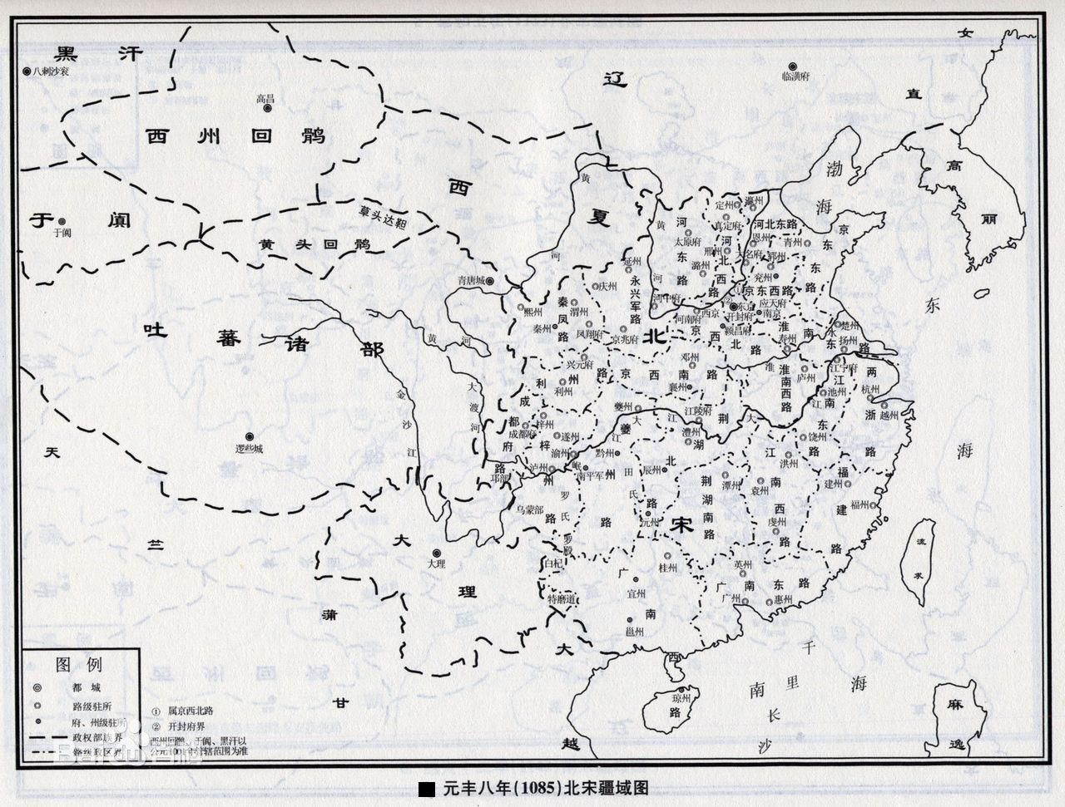

Slide 43
宋代监察体系
中央监察系统：御史台和谏院
地方监察系统：通判和监司（宋代监察州县的地方行政机构的简称。监司是路的官署。转运使“即汉刺史、唐观察使之职。”）
Notes:
（续资治通鉴长编）

Slide 44
宋朝以前，台谏本属两个系统，各行其事：御史主弹纠官邪，肃正纲纪；谏官主规谏讽喻，献可替否。御史弹劾的对象是文武百官，谏官谏诤的对象是皇帝。至宋朝，台谏机构虽仍属两个系统，但在职权上开始相混，趋向合一。……宋朝台谏职掌相混与合一的发展趋势，是和加强君主专制制度，防范臣下擅权，特别是为了加强对宰相的监督分不开的。由此而在朝堂上形成了一股敢于和宰相抗争的政治势力。宰相动辄遭到台谏官的弹劾，行政权受到监察权的严重抗衡，这正是宋朝皇帝所苦心设计的。
——张晋藩《中国监察法制史略》

Slide 45
诸州通判既非副贰，又非属官，故常与知州争权。每云:“我是监郡，朝廷使我监汝”，举动为其所制。……至今州郡往往与通判不和。往时有钱昆少卿者，家世余杭人也。杭人嗜蟹。昆尝求补外郡，人问其所欲何州。昆曰：“但得有螃蟹、无通判处则可。”
——欧阳修《归田录》卷二

Slide 46
一、秦汉至魏晋时期的官员选拔与管理
1.察举制到九品中正制
2.秦汉时期的上计制度
3.秦汉时期的御史、刺史制度
二、隋唐至两宋时期的官员选拔与管理
1.科举制度的形成和发展
2.宋朝的“磨勘”制度
3.从御史台到台谏合一
三、明清时期的官员选拔与管理
1.明清时期科举制度的发展

Slide 47
滑稽之雄，以儒者为戏曰：“我大元典制，人有十等。一官二吏。先之者，贵之也，谓有益于国也。七匠、八娼、九儒、十丐。后之者，贱之也，谓无益于国也。”嗟乎悲哉！介乎娼之下，丐之上者，今之儒也。
——[南宋]谢枋得《叠山集》

Slide 48
童生试
秀才/生员
乡试
举人，第一名称解元
会试
贡士，第一名称会元
一甲：赐进士及第（状元、
榜眼、探花）
二甲：赐进士出身
三甲：赐同进士出身
殿试
Notes:
明朝科举制度另一个值得注意的现象，就是学校制度和科举制度的融为一体。唐宋时期已经有国子监出身的生徒参加考试，但更多的是不经过学校而直接向州县报名的乡贡，故科举和学校没有必然联系。而明朝参加科举考试的人必先入学 读书，取得生员资格后，才能应试。生员本来不算科举程序中的一个台阶，但是由于学校制度已经和科举捆绑在了一起，就成了参加科举考试的一个前提。

Slide 49
八股文是一种格式化的答卷，这使他们能够有相对固定的评卷参照，以八股取士实际便是由此而形成的。……考试规范化是考试制度发展的必然结果，是一种进步，在中国传统科举考试中，基本上是采取了作文考试的形式，以八股文为考试规定，这就要求应试人必须去作政论文字，而不能随意去做任何其他形式的文字，就像诗词歌赋等等。而一般来说，政论文字对于考生写作能力和逻辑思维能力等方面的考察较之其他文章形式要更加有力，由此而论，八股文虽然有其束缚人们思想的一个方面，但其仅仅作为试卷的要求则是有道理的。
——白寿彝主编《中国通史》第九卷

Slide 50
明清科举之弊，主要在于命题和行文的固定程式。以四书五经命题，本来是惩前代以诗赋取士之弊，以求有裨政治。但经义与诗赋的最大不同，在于经义有题目之限。
到了清代，统治者有意把八股取士与禁锢思想结合起来，以严格规范的文字程式约束士子。
明清的八股取士，把唐宋以来科举制度所存在的“所习非所用，所用非所习”弊端发展到了极限。登科者往往只能空谈心性，于治国理民一无所长。……特别是西学东渐，不仅八股文弊端层出，而且儒学从整体上已经显露出不能适应形势。
——摘自刘文瑞《中国古代政治制度》

Slide 51
今日科场之病，莫甚乎拟题。且以经文言之，初场试所习本经义四道，而本经之中，场屋可出之题不过数十。富家巨族延请名士馆于家塾，将此数十题各撰一篇，计篇酬价，令其子弟及僮奴之俊慧者记诵熟习。入场命题，十符八九，即以所记之文抄誊上卷，较之风檐结构，难易遇殊，《四书》亦然。发榜之后，此曹便为贵人，年少貌美者多得馆选，天下之士靡然从风，而本经亦可以不读矣。
——顾炎武《日知录》卷十六《拟题》

Slide 52
一、秦汉至魏晋时期的官员选拔与管理
1.察举制到九品中正制
2.秦汉时期的上计制度
3.秦汉时期的御史、刺史制度
二、隋唐至两宋时期的官员选拔与管理
1.科举制度的形成和发展
2.宋朝的“磨勘”制度
3.从御史台到台谏合一
三、明清时期的官员选拔与管理
1.明清时期科举制度的发展
2.明清时期的考课制度

Slide 53
明代考课类目分为考满、考察。考满沿宋元旧制，旨在作为官吏升秩增俸的依据，即所谓“以一身所立之俸”。故其标准为称职、平常、不称职。考察重在检举“天下内外官”的过失或“不职”。故其标准又有贪、酷、浮躁、不及、老、病、疲、不瑾八目。清代考课依京官、地方官两类应考对象分为“京察”和“大计”。考课标准又发展为“四格”“六法”。四格为“才、政、守、年”，用于定期秩俸升降。六法为“不瑾、疲软、浮躁、才力不及、年老、有疾”，用于举核不职。明清时期，尤其是清代考课标准，简明务实。“不在踵袭繁文，多立名色”（康熙语），反映了在考课方面的进步。
——李治安、杜家骥《中国古代官僚政治》

Slide 54
一、秦汉至魏晋时期的官员选拔与管理
1.察举制到九品中正制
2.秦汉时期的上计制度
3.秦汉时期的御史、刺史制度
二、隋唐至两宋时期的官员选拔与管理
1.科举制度的形成和发展
2.宋朝的“磨勘”制度
3.从御史台到台谏合一
三、明清时期的官员选拔与管理
1.明清时期科举制度的发展
2.明清时期的考课制度
3.都察院和六科给事中

Slide 55
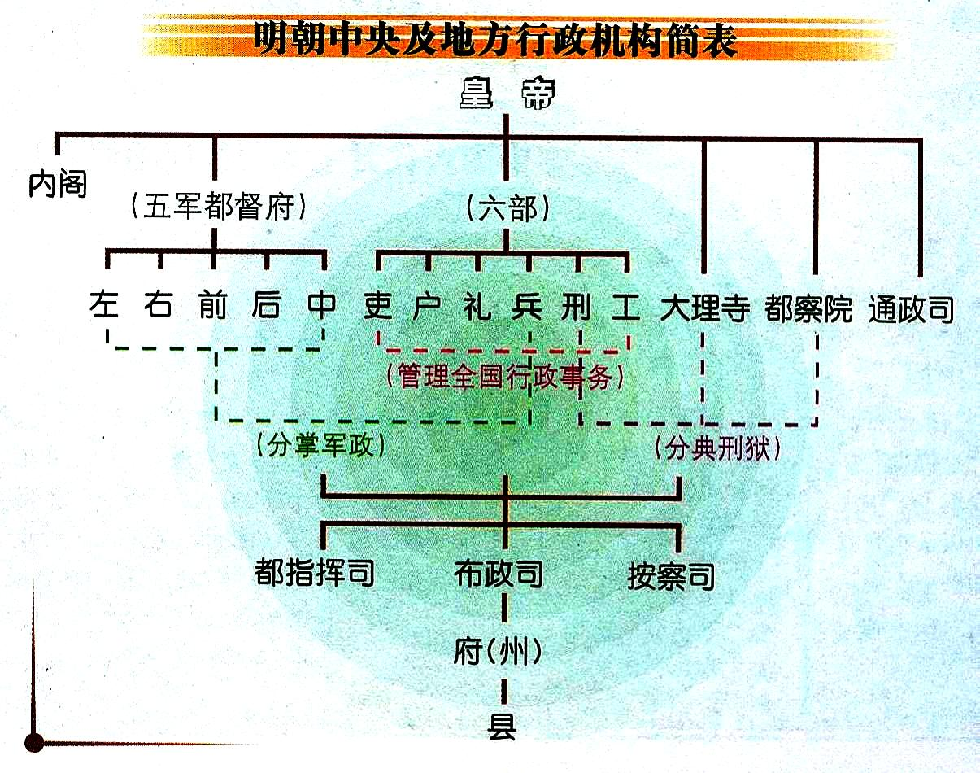

Slide 56
国家立三大府，中书总政事，都督掌军旅，御史掌纠察，朝廷纲纪尽系于此，而台察之任尤清要。
——《明史》卷73《职官志》二《都察院》

Slide 57
明代：监察制度走向严密
都察院：纠合百司，辨明冤枉，提督各道，为天子耳目风纪之司，有纠弹权、监试权、司法权以及各种因事而特设的权力。下设十三道监察御史监察地方。
言谏机构：六科给事中——侍从规谏，稽查六部百司之事，封驳奏章。

Slide 58
职官监察是中国古代监察的主要内容。但历代的职官监察一般都局限在对现任官员的考察，即对现任官员的人品高下、政绩优劣、守法程度、官声好坏进行考察，以决定其升降罢黜。但明代的职官监察，却贯穿于官员的选拔、简任、考察、纠核以及封妻荫子乃至死后封赠等全部环节。这种做法，当然有利于提高官员队伍的基本素质，使监察工作由消极的惩治变为积极的防治，在中国监察史上也具有重大意义和深远影响。
——方志远《明代国家权力结构及运行机制》

Slide 59
清代：监察制度的衰亡
清代的监察制度，吸取了历代监察制度的经验和教训，有许多合理的因素，但同时又有许多不可克服的弊端，促使它走向衰亡。
首先，皇帝拥有最高监察权，这是清代监察制度也是整个封建监察制度的最根本性弊端。其次，清朝台谏合一，造成皇帝不受任何限制和约束。再次，清代监察机构重叠，职权重复，造成内部消耗。最后，清代的监察制度维护满洲贵族的特权，实行民族歧视政策。
——胡沧泽《中国监察史论》
Notes:
清代的监察制度是我国封建监察制度史上最高、最后的监察形式。清代的都察院是皇权直接控制下的空前统一的中央监察机构。六科给事中、五城察院、宗室御史处和内务府御史处都归督察员统一领导。从组织结构上形成了一个从中央到地方的严格完整且灵活机动的统一体。在职能方面，所有的科道官统统都变成专制君主的耳目和喉舌。清代制定的《钦定台规》既是清代监察制度的总汇，也是我国历代监察制度的完整总结。

Slide 60
中国古代监察制度的特点
监察机构独立，自成体系，垂直监察；
监察官秩卑权重，威震百官，无所不纠；
监察活动，依据法规，以条问事；
任选考核监察官，注重刚正不阿的品质，凭实迹黜陟。
——摘自邱永明《中国监察制度史》

Slide 61
夫文官制度，乃政治制度之一环，政治制度之变迁，恒随政治思想之趋同，政治势力之消长，以及政治人物之特性而变动，文官制度，自然而然也。如秦用法家思想，开加官制之端绪，宋惧私门势力之增长，开殿试之一关，明主性情猜忌，用考察制以绳百僚，皆其显例也。不过，任何制度，适时而建，适势而立，其制度名虽同，而实则异也。盖有道之统治者，宜审时而立制，制既立矣，必求公平而合理。公平则可止怨，合理则可平情。更以赏而励其功，以罚而阻其过。小功亦赏，然后可望大功之立，小过宜赦，然后可使大怨不生。赏罚得其中，进退得其平，使入仕者皆能尊其职，则不肯犯过；使迁转者，皆能重其任，则图治益精。
——杨树藩《中国文官制度史》

